Slide 1
SPECIFICKÉ ADAPTACE NA ZÁTĚŽ
ADAPTACE ENERGETICKÝCH ZÁSOB
FUNKČNÍ ADAPTACE (aerobní, anaerobní kapacita)
FUNKČNÍ ADAPTACE (smysly)
MORFOLOGICKÉ ZMĚNY
ROZVOJ POHYBOVÝCH SCHOPNOSTÍ

Slide 2
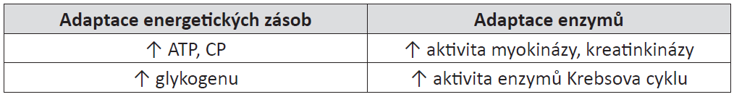
Adaptace energetických zásob
↑ ATP, CP (sprinty)
↑ glykogen

Slide 3
Zvýšení enzymatické aktivity
↑ aktivity myozinové ATPázy (myokináza, resp. kreatinkináza) - sprinty
↑ aktivity glykolytických enzymů (hexokináza, fosforyláza, fosfofruktokináza)
↑ aktivity oxidativních enzymů (sukcinátdehydrogenáza, malátdehydrogenáza, citrátsyntáza, hydroxyacyl-CoA-dehydrogenáza)

Slide 4
Funkční adaptace:
zvýšená kapacita:
anaerobní - sprinty a střední tratě
aerobní (↑ klidový Q_{s} , ↑ zátěžový Q_{s}, ↑ zátěžový Q, bradykardie, ↑ VC, ↓ klidová DF, ↑ VO₂max, ↑ úroveň ANP, lepší ekonomika běhu) – střední a dlouhé tratě
zlepšení funkcí smyslových analyzátorů: zrakový (periferní vidění), prostorová orientace, kinestetický, vestibulární, ↓ taktilní čití a bolestivá cítivost

Slide 5
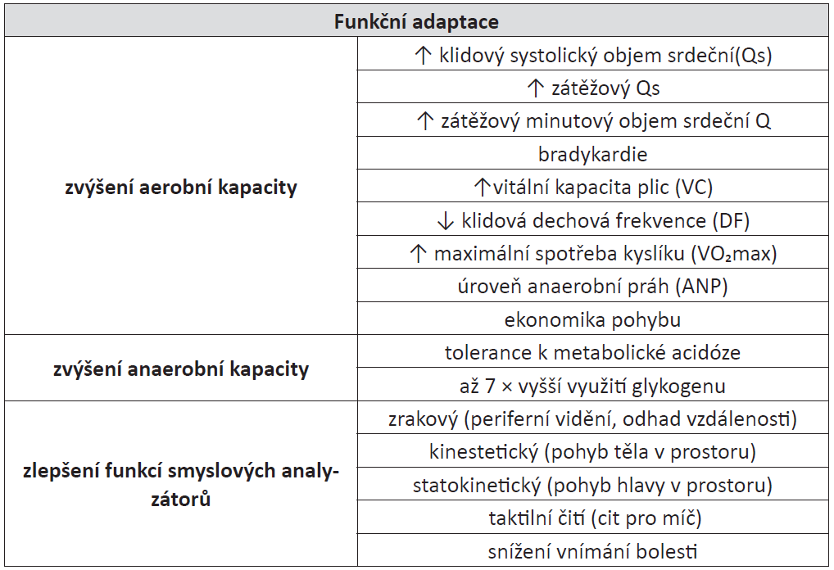

Slide 6
Morfologické změny:
srdce: excentrická hypertrofie – střední a dlouhé tratě
svaly:
hypertrofie rychlých svalových vláken dolních končetin – sprinty
hypertrofie pomalých svalových vláken, vaskularizace svalů – střední a dlouhé tratě

Slide 7
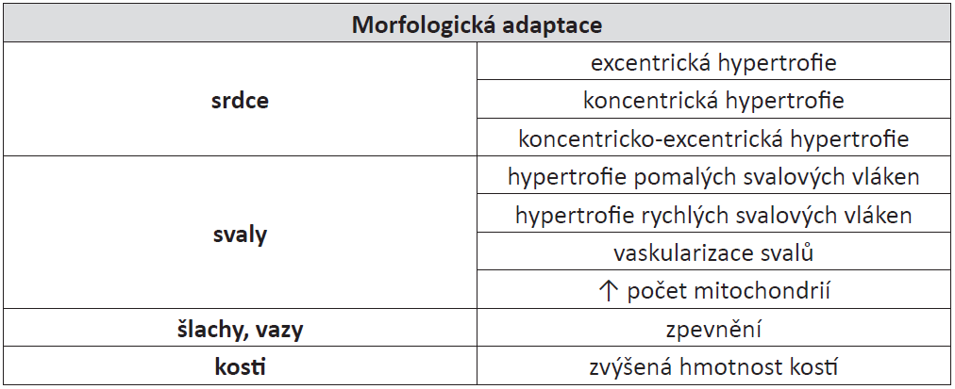

Slide 8
Rozvoj pohybových schopností
Rozvoj pohybových schopností - sprinty:
rychlost (reakční, akční, maximální), síla (explozivní – dolní končetiny), koordinace (synaptická)
Rozvoj pohybových schopností – střední a dlouhé tratě:
rychlost (akční), koordinace (synaptická), vytrvalost (aerobní, anaerobní)

